Slide 1
Notes:
Es un término que etimológicamente viene de un pueblo llamado Kocs, en Hungría, cuando alrededor del siglo XV se hacían los intercambios de carruajes para llevar personas de un sitio a otro. Más tarde ese término se tradujo como “Coach”, término que junto con “Coaching” hacía referencia al transporte de personas de un sitio a otro.
En inglés el término “Coach” se traduce como entrenador, así que podríamos deducir que la palabra Coaching viene a significar el entrenamiento que recibe una persona para llegar de un sitio (estado actual) a otro (estado deseado.

Slide 2
Discrepancia entre lo que eres y lo quieres ser

Slide 3
PRINCIPIOS DEL COACHING
a) Todo individuo lleva un talento que espera ser revelado.
El ser humano es completo.
Notes:
- PRINCIPIOS DEL COACHING ---------------
Nadie está en posesión de la verdad. La misma realidad puede observarse desde diferentes puntos de vista y llegar a interpretaciones y, por tanto, conclusiones diferentes pero igual de legítimas.
Las personas actúan de la mejor manera dentro de sus posibilidades. El coaching permite el descubrimiento de nuevas maneras de hacer las cosas a partir del cambio de creencias limitantes.
Todo individuo lleva un talento que espera ser revelado. El ser humano es completo, no le falta nada. En su interior contiene un enorme potencial que espera ser liberado. El coaching facilita esta liberación. El coachee es autónomo: es quien decide, quien opta y quien, en último término, resuelve.
Las personas pueden cambiar. Los hechos no se pueden cambiar, pero sí la interpretación de los hechos: podemos elegir las interpretaciones que les damos. Todo lo que no es genético se puede cambiar.
El coachee es autónomo: es quien decide, quien opta y quien, en último término, resuelve.
.
Ser/Hacer. El coaching diferencia lo que HACEMOS de lo que SOMOS. Defiende que somos mucho más de lo que hacemos y que podemos elegir quién SER.

Slide 4
PRINCIPIOS DEL COACHING
b) Las personas actúan de la mejor manera dentro de sus posibilidades

Slide 5
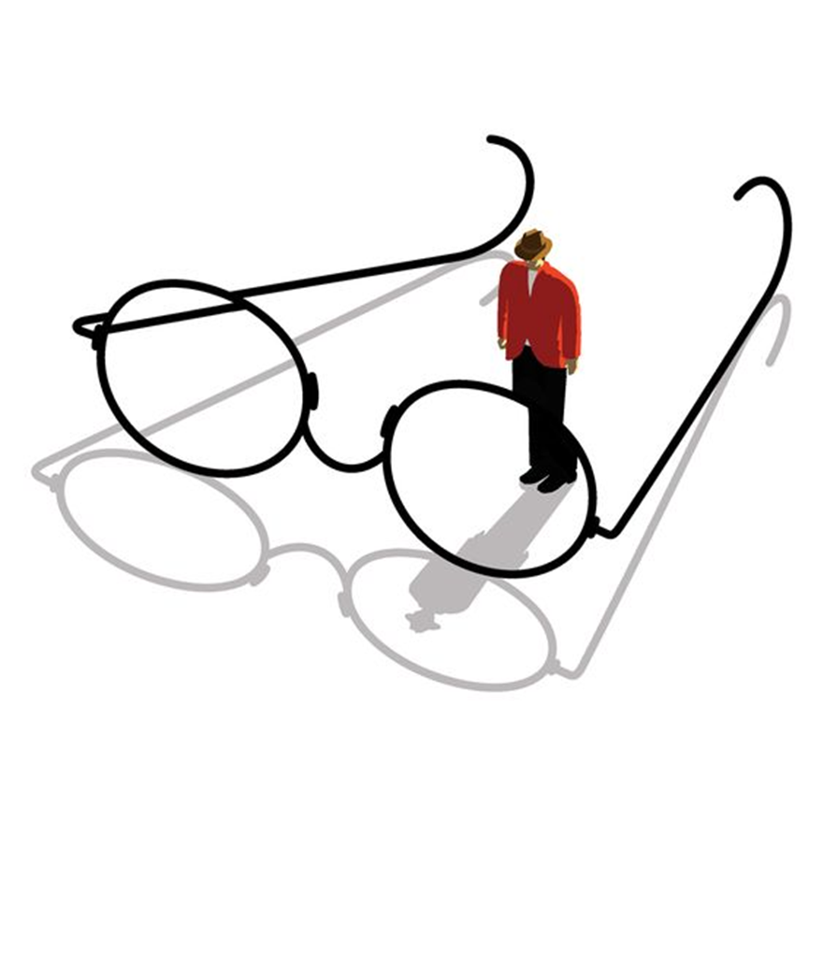
Las personas pueden cambiar.
Los hechos no se pueden cambiar, pero sí la interpretación de los hechos
PRINCIPIOS DEL COACHING

Slide 7
LÍDER COACH

Slide 8
COMPETENCIAS DEL COACH
Notes:
--------------- ---------------
En la EEC seguimos las pautas marcadas por la International Coach Federation (ICF), para quien hay 11 competencias clave para el ejercicio profesional del coaching.

Slide 9
CLARIFICACIÓN DE METAS
RAPPORT
ESCUCHA ACTIVA
PREGUNTAS PODEROSAS
DISEÑAR ACCIONES
PLANIFICACIÓN Y ESTABLECIMIENTO DE METAS
RE ENCUADRE
LENGUAJE NO VERBAL
COMUNICACIÓN DIRECTA Y EFECTIVA
GESTIONAR PROGRESO

Slide 10
CALIBRAR Y ESCUCHAR

Slide 11
CALIBRAR
Reconocer con precisión lo que siente una persona mediante la interpretación de señales no verbales

Slide 12
VER, PERCATARSE Y OBSERVAR
Notes:
La mayoría solo vemos,eso es permitir que el ojo registre únicamente las ondas electromagnitas de la luz, puedes ver los movimientos de la otra persona, los gesto la indmentaria sin extrar ningún significado
Percatarse, cuando te das cuenta de algo, cobra significado lo que ves
Ha habido un movimiento brusco de la mano, hay movimientos oculares o gesto, si tiene un significado para el cliente tiene uno para el coach
Observar , aquí es donde puedes calibrar , aquí decubres patrones , wjemplo cuandoe sta enojado tensa la boca,habla mas de prisa y el tno sube, cuando habla d su jefe repite los patrones
En tu posición puedes preguntar
Tal vez se asombre pero es solo la observación lo que hace que llegues a conclusiones
Si prestas atención el cliente te hablara d esu vida, solo suspios, miradas encogimientos d ehombros su voz te hablara d edetalles

Slide 13
Las conversaciones
Lo que decimos
Lo que escuchamos

Slide 14
El ego nos lleva a hablar más en lugar de prestar la palabra a alguien más
Notes:
Aprendamos a escuchar mas que hablar

Slide 15
ESTAR PRESENTES
Despejar la mente de cualquier otro asunto
Guardar silencio
Permitir que el otro se exprese sin temores

Slide 16
Diálogo Interno
Tensión muscular
Mirada fija
Notes:
Otros factores que distraen … señales de que no estamos escuchando , lo perdimos
Mirada fija, no damos carga extra o presión a los demás que nos están contando

Slide 17
MAYOR CLARIDAD Y POSIBILIDAD DE PONER EN ORDEN SUS PENSAMIENTOS , SUS SENTIMIENTOS, SUS DESEOS

Slide 18
La clave de un buen proceso de coaching no son las preguntas
si no la escucha

Slide 19
PARA CREAR SINTONÍA Y CONFIANZA
RESPETAR CREENCIAS Y VALORES
IGUALAR COMPORTAMIENTO
IGUALAR PALABRAS

Slide 20
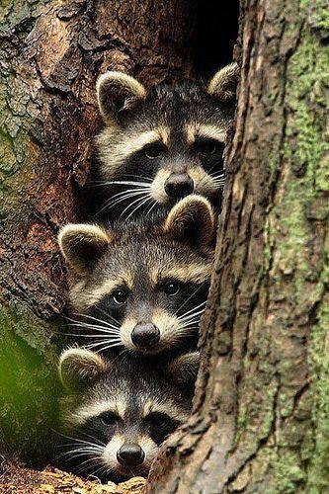
Posiciones perceptivas Un buen coach conoce sus propios objetivos y límites, pero también tiene la capacidad de ver el mundo desde la perspectiva del otro, y asumir un punto de vista objetivo
Notes:
PARA OBTENER MAS RESPUESTAS , UNA PERSPECTIVA DIFERENTE
UN BUEN COACH CONOCE SUS PROIOS LIMITES PERO TAMBEN DEBE TENER LA CAPACIDAD DE VER EL RPOBLEMA DESDE LOS OJSO DEL OTRO

Slide 21
LAS PREGUNTAS SON LA RESPUESTA
Notes:
La calidad de las preguntas determina la calidad de nuestra vida.

